Slide 1
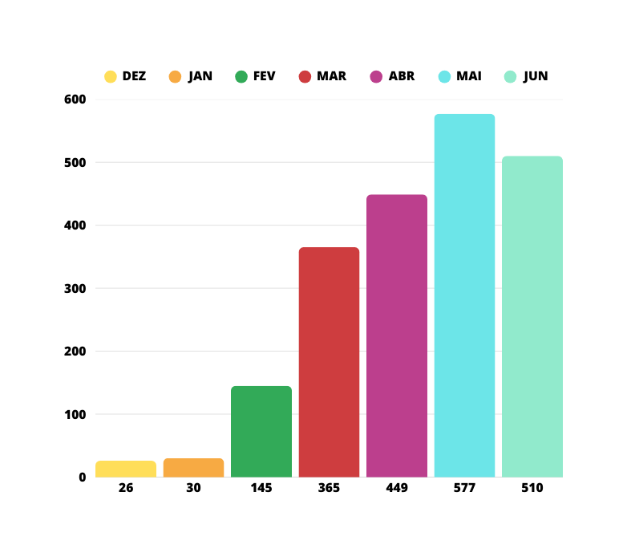
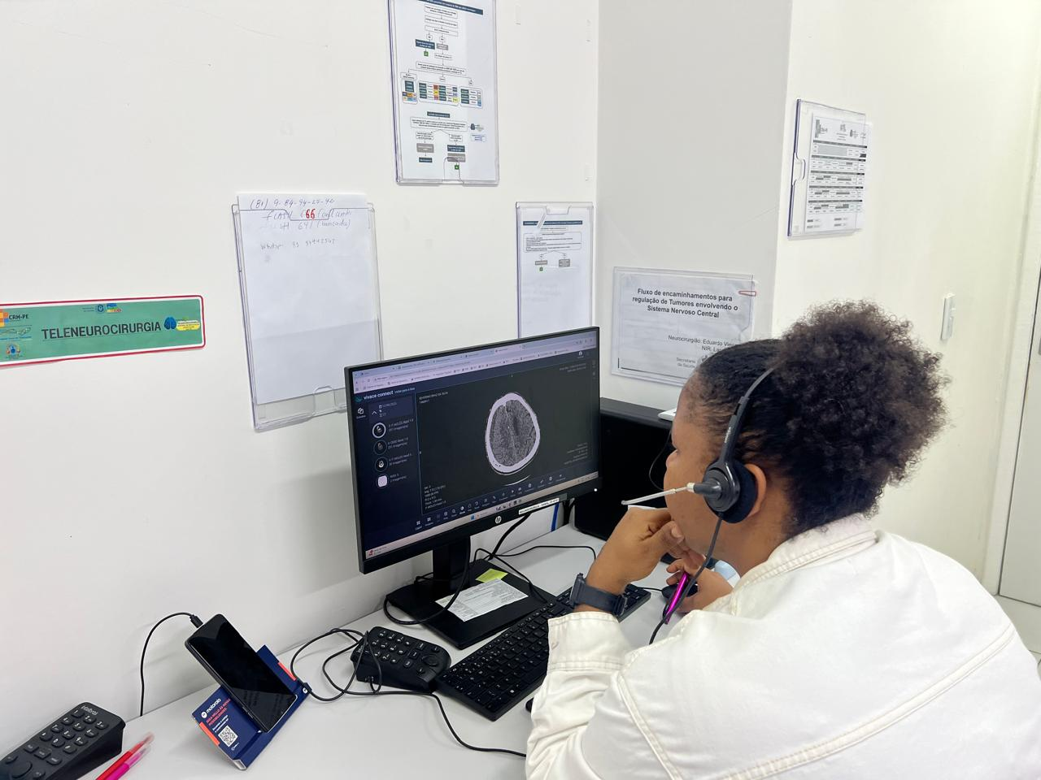
IMPLEMENTAÇÃO DO SERVIÇO DE TELEINTERCONSULTA EM NEUROCIRURGIA NA CENTRAL DE REGULAÇÃO HOSPITALAR DE PERNAMBUCO
Mariana Farias Gomes¹*; Bruno de Sá Concerva¹; Ana Cristina Veiga Silva¹; Eduardo Vieira de Carvalho Júnior¹; Larissa Morélia Sá Vieira Macêdo¹; Luana Ketlen Cavalcanti de Lima Felix¹; Karla Naiara França Silva¹; Nathália Soares de Souza¹; Glívia Maria Barros Delmondes¹; André Carneiro Barros Coimbra¹; Bruna Rafaela Dornelas de Andrade Lima Monteiro¹.
¹Secretaria de Saúde de Pernambuco (SES-PE).
*Autor correspondente: marianafarias1992@gmail.com
OBJETIVO DA EXPERIÊNCIA
OBJETIVOS
O serviço de teleinterconsulta em neurocirurgia da Central de Regulação Hospitalar em Pernambuco.
Descrever experiência de implantação do serviço de teleinterconsulta em neurocirurgia, na Central de Regulação Hospitalar do estado de Pernambuco.
DESCRIÇÃO DA EXPERIÊNCIA
A Teleinterconsulta em Neurocirurgia se mostrou bastante relevante no matriciamento dos profissionais assistentes e na redução da superlotação nas urgências e emergências da rede estadual. O serviço oferece suporte diurno aos neurologistas que atuam na Rede de Urgência e Emergência do estado de Pernambuco, por meio de orientações diagnósticas e terapêuticas fornecidas remotamente. As consultas são realizadas por meio de um Call Center, sendo registrados no Sistema Clinic.
RESULTADOS
De dezembro a maio de 2025, a equipe de neurocirurgiões realizou em torno 1.500 atendimentos remotos, dos quais mais de 60% foram resolvidos nas unidades de origem com o apoio especializado, evidenciando a efetividade da estratégia na qualificação das condutas e na racionalização dos encaminhamentos. Esse serviço permitiu otimizar o acesso ao atendimento especializado e reduzir a sobrecarga da principal porta de emergência em neurocirurgia do estado de Pernambuco.
Gráfico 1. Quantitativo de atendimentos realizados de 02 de dezembro de 2024 à 30 de maio de 2025.
Fonte: GRH/ DGFA/ SERS
APRENDIZADO E ANÁLISE CRÍTICA
CONCLUSÃO E/OU RECOMENDAÇÕES
Foi observado o potencial da teleinterconsulta na qualificação do cuidado e no apoio à decisão clínica, assim como a eficiência no redirecionamento dos casos. Evidencia-se também a teleinterconsulta como promotor de uma comunicação mais efetiva entre os diferentes serviços por meio de protocolos e fluxos bem definidos. Dentre os desafios, tem-se a necessidade a padronização das informações e a integração dos sistemas, reforçando a importância do aperfeiçoamento contínuo da estratégia.
A teleinterconsulta revelou-se uma ferramenta eficiente na qualificação dos encaminhamentos de pacientes de neurocirurgia para as unidades de saúde, contribuindo para a agilidade nas decisões clínicas e para um atendimento mais rápido e especializado na especialidade de neurocirurgia. Recomenda-se que haja a ampliação da equipe de médicos desse serviço, bem como haja maiores investimentos na estruturação tecnológica do serviço.

